Slide 1
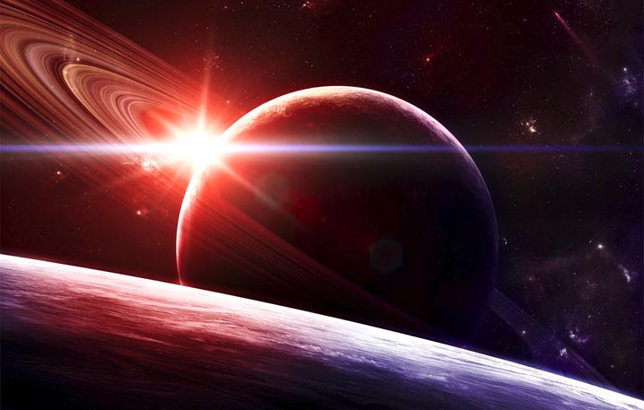
Планеты солнечной системы

Slide 2
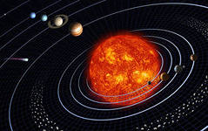
Солнечная система

Slide 3
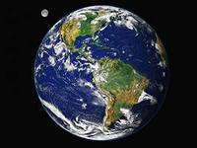
Планета Земля. Самая красивая и самая интересная из планет - это наша Земля. Вот так выглядит наша Земля из космоса!

Slide 4
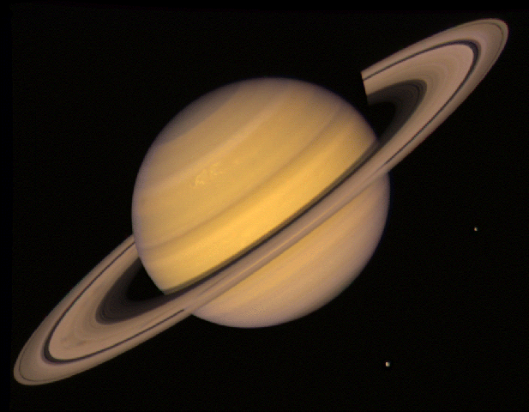
Сатурн. Легче всего из планет узнать Сатурн. Он имеет пояс из ослепительно сияющих колец.

Slide 5
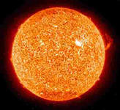
Солнце -центральная и единственная звезда Солнечной системы, вокруг которой обращаются другие объекты этой системы.

Slide 6
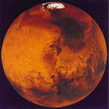
Марс - четвёртая планета Солнечной системы. Названа именем бога войны Марса. Иногда Марс называют «Красная планета» из-за красноватого оттенка.

Slide 7
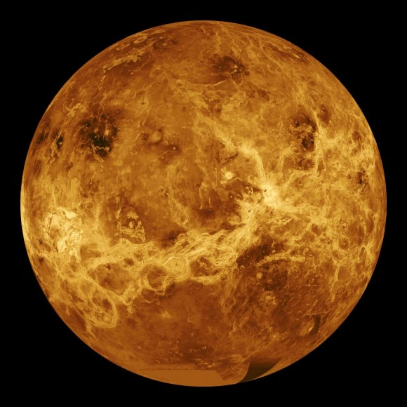
Самая прекрасная и самая близкая из планет – Венера – тысячелетия приковывает взгляды человека к себе. Венеру легко распознать, так как по блеску она намного превосходят самые яркие из звезд.

Slide 8
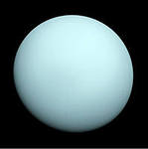
Уран отличается от всех других планет тем, то его ось вращения лежит практически в плоскости его орбиты, все планеты похожи на игрушку волчок, а Уран вращается как бы "лёжа на боку".

Slide 9
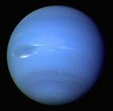
Нептун-восьмая планета от солнца. Планета была названа в честь римского бога морей-Нептуна.

Slide 10
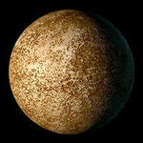
Меркурий - маленькая планета, чуть крупнее Луны. Его поверхность так же усеяна кратерами от столкновений с метеоритами. Никакие геологические процессы не стёрли этих вмятин с его лица. Внутри Меркурий холоден.

Slide 11
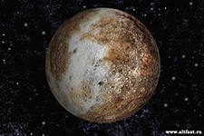
Плутон-девятая планета от Солнца. Это-относительно маленькая планета для солнечной системы.

